Slide 1
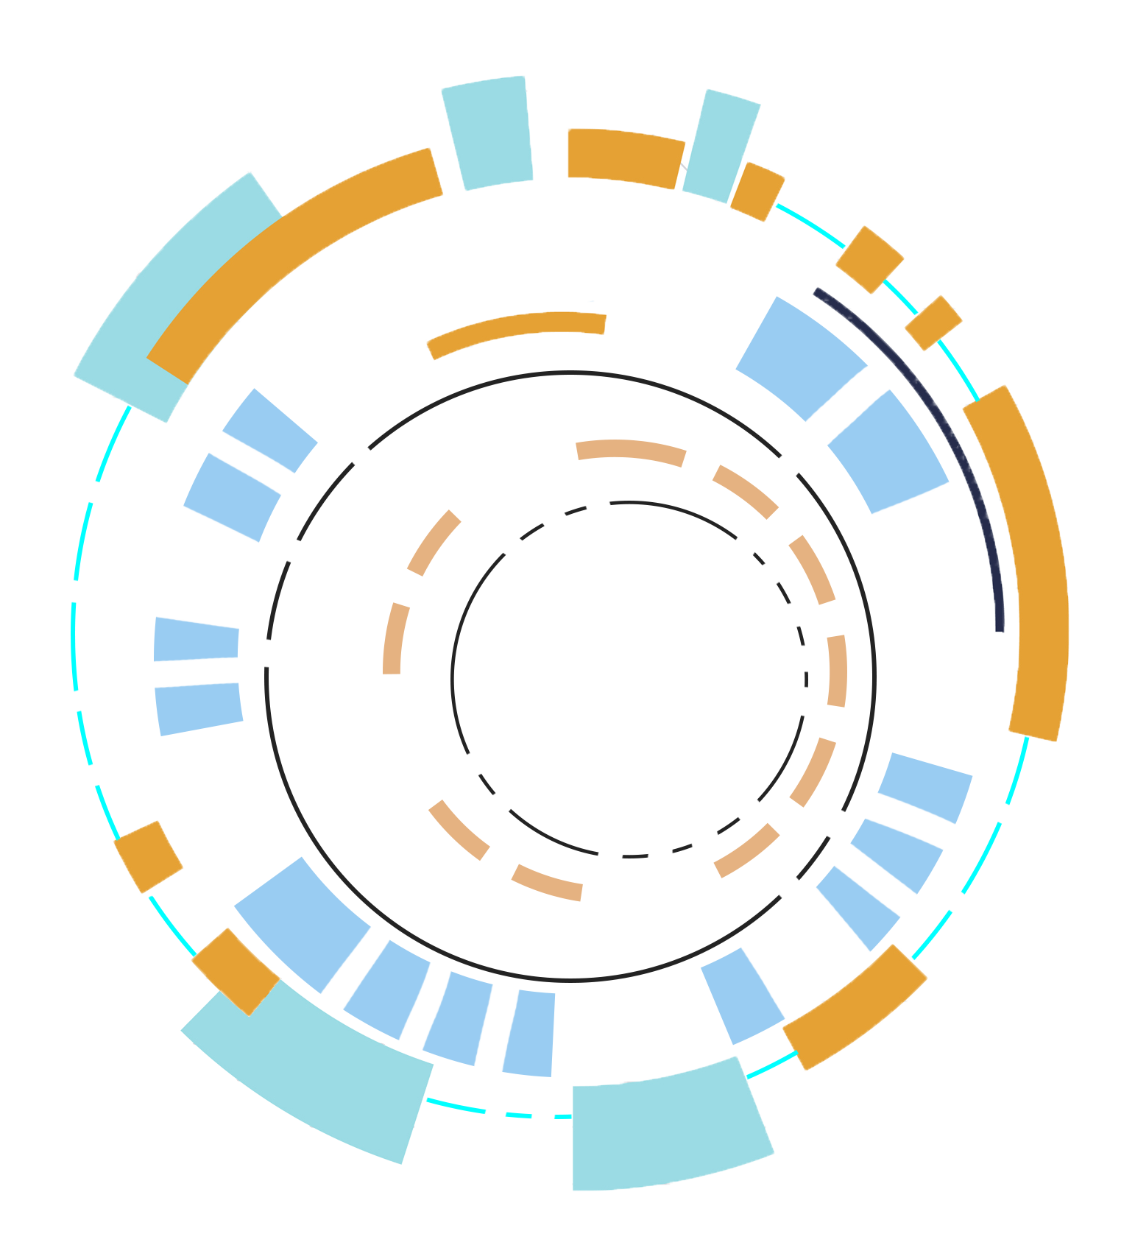
2022년 졸업작품 기획 발표
프로젝트 : 하복 페스티벌
지도교수님: 송인희 교수님
2017182026 윤장혁
2017182012 김호진
2017182021 양현석
2016180009 김석현

Slide 2
목차
1. 연구 목적
2. 게임 소개 및 플레이 방식
3. 개발 환경
4. 기술적 요소, 중점 연구분야
5. 타 게임과의 비교
6. 개인별 준비 현황
7. 개발일정 및 구성원 역할 분담

Slide 3

연구 목적
Unity를 이용하여 3D게임 제작
Unity엔진의 기능과 장점을 활용하여 3D게임을 제작
기간 내 완성한 게임으로 외부대회에 출품을 목표로 한다.
Unity Standard Shader를 활용한 커스텀 쉐이더 제작
Unity엔진의 쉐이더 그래프를 이용해 유명 게임의 툰 쉐이더를 제작
스트레스 해소 및 게임의 타격감을 더해주기 위한 게임 오브젝트의 움직임 및 충돌과 상호작용하는 배리어 VFX 쉐이더 제작
PC와 모바일을 동시에 지원하는 서버 작성
포톤 SDK를 이용하여 모바일 유저와 PC유저가 한 방에서 같이 플레이 할 수 있는 게임을 제작

Slide 4
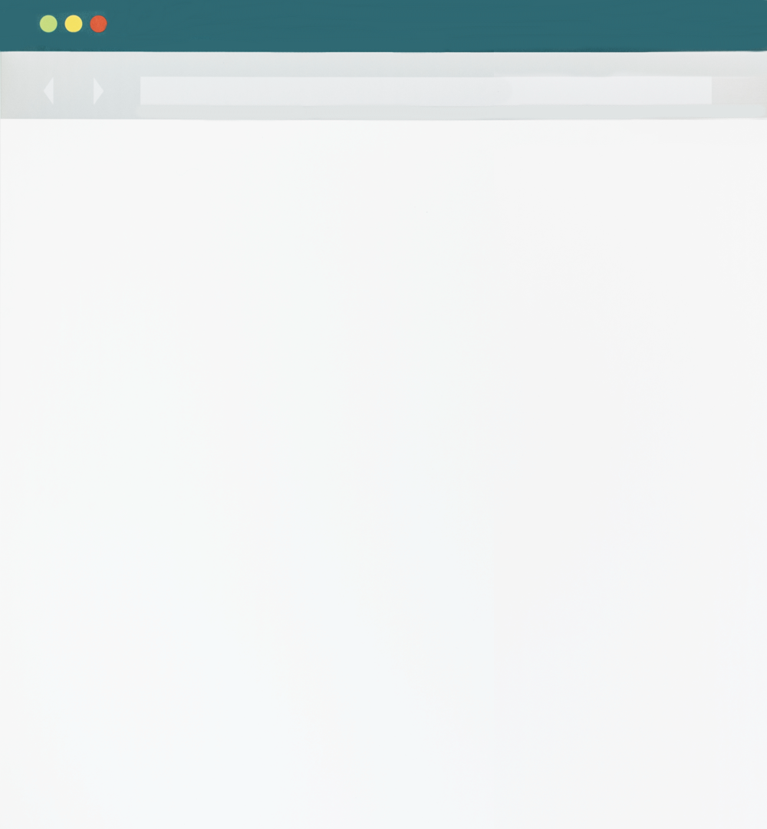
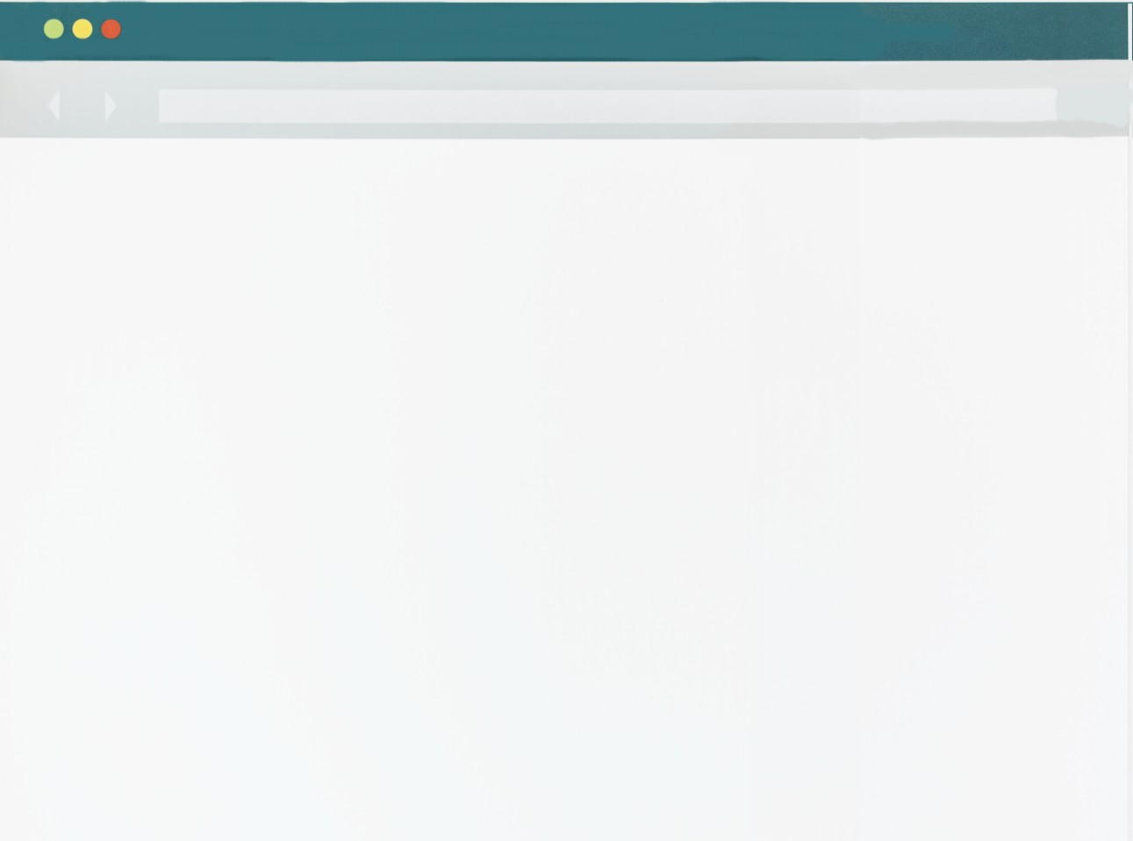
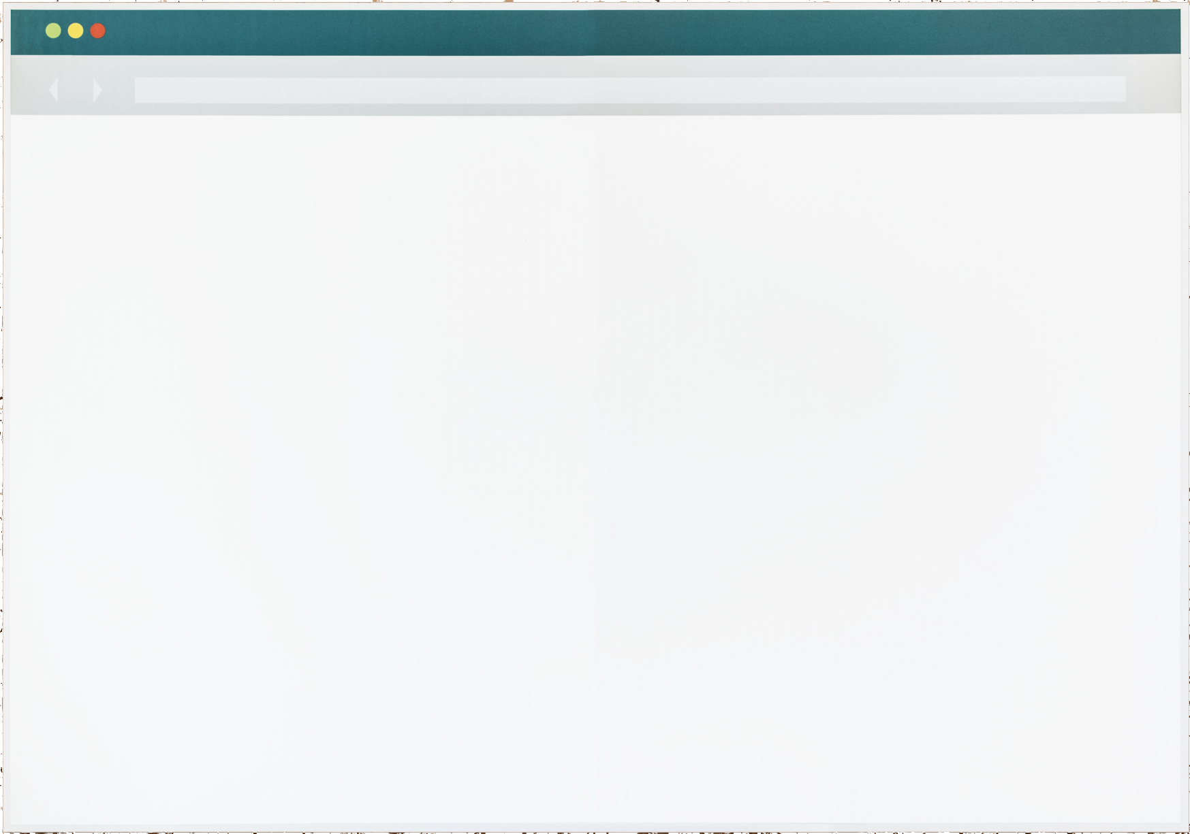
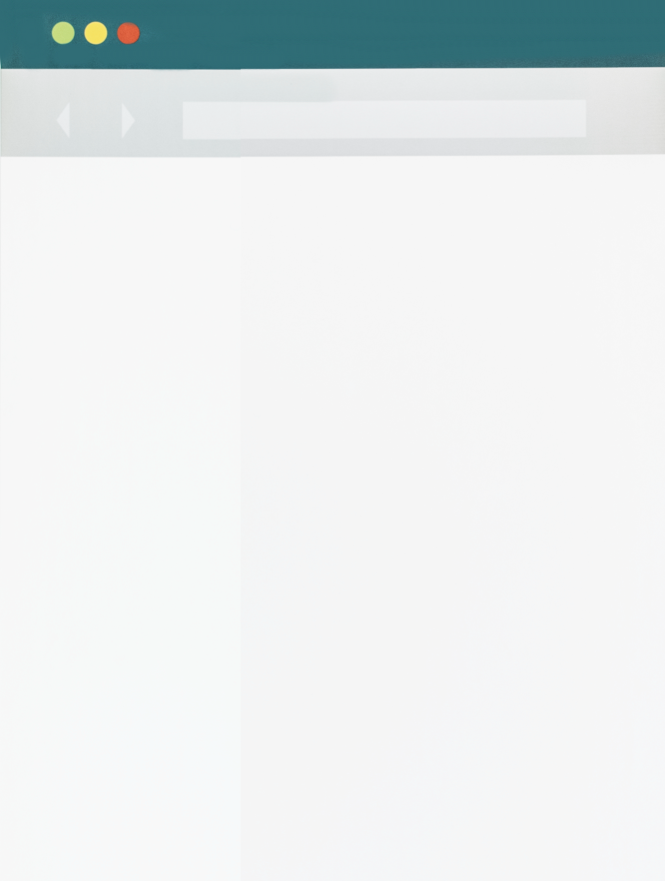
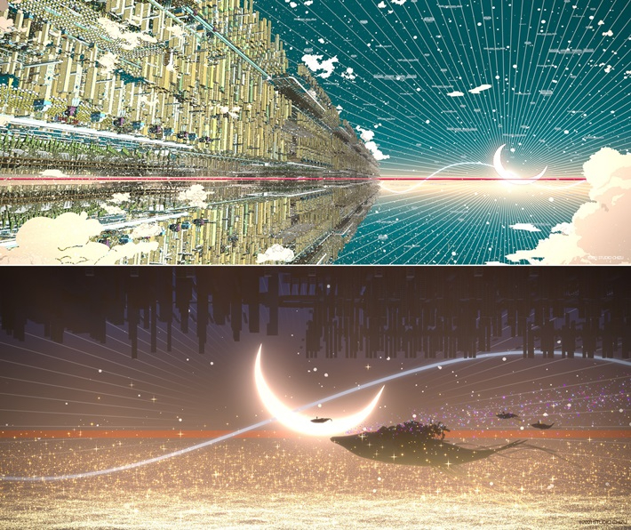
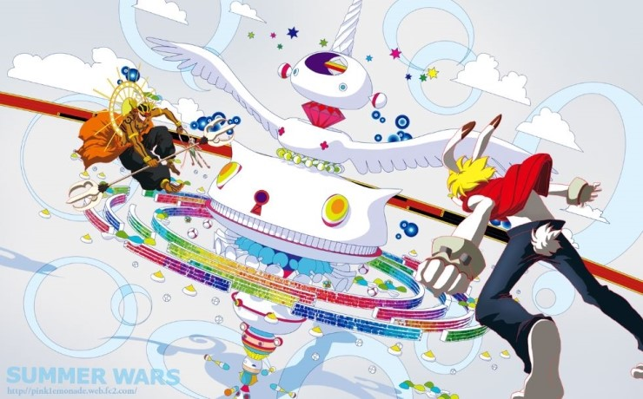




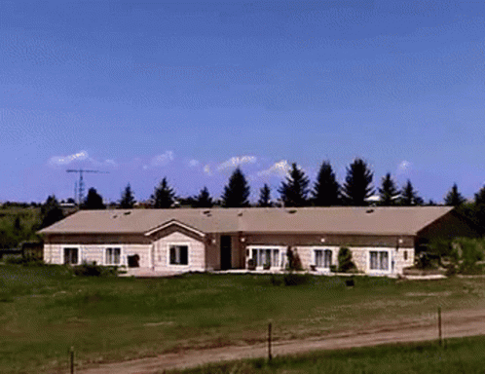
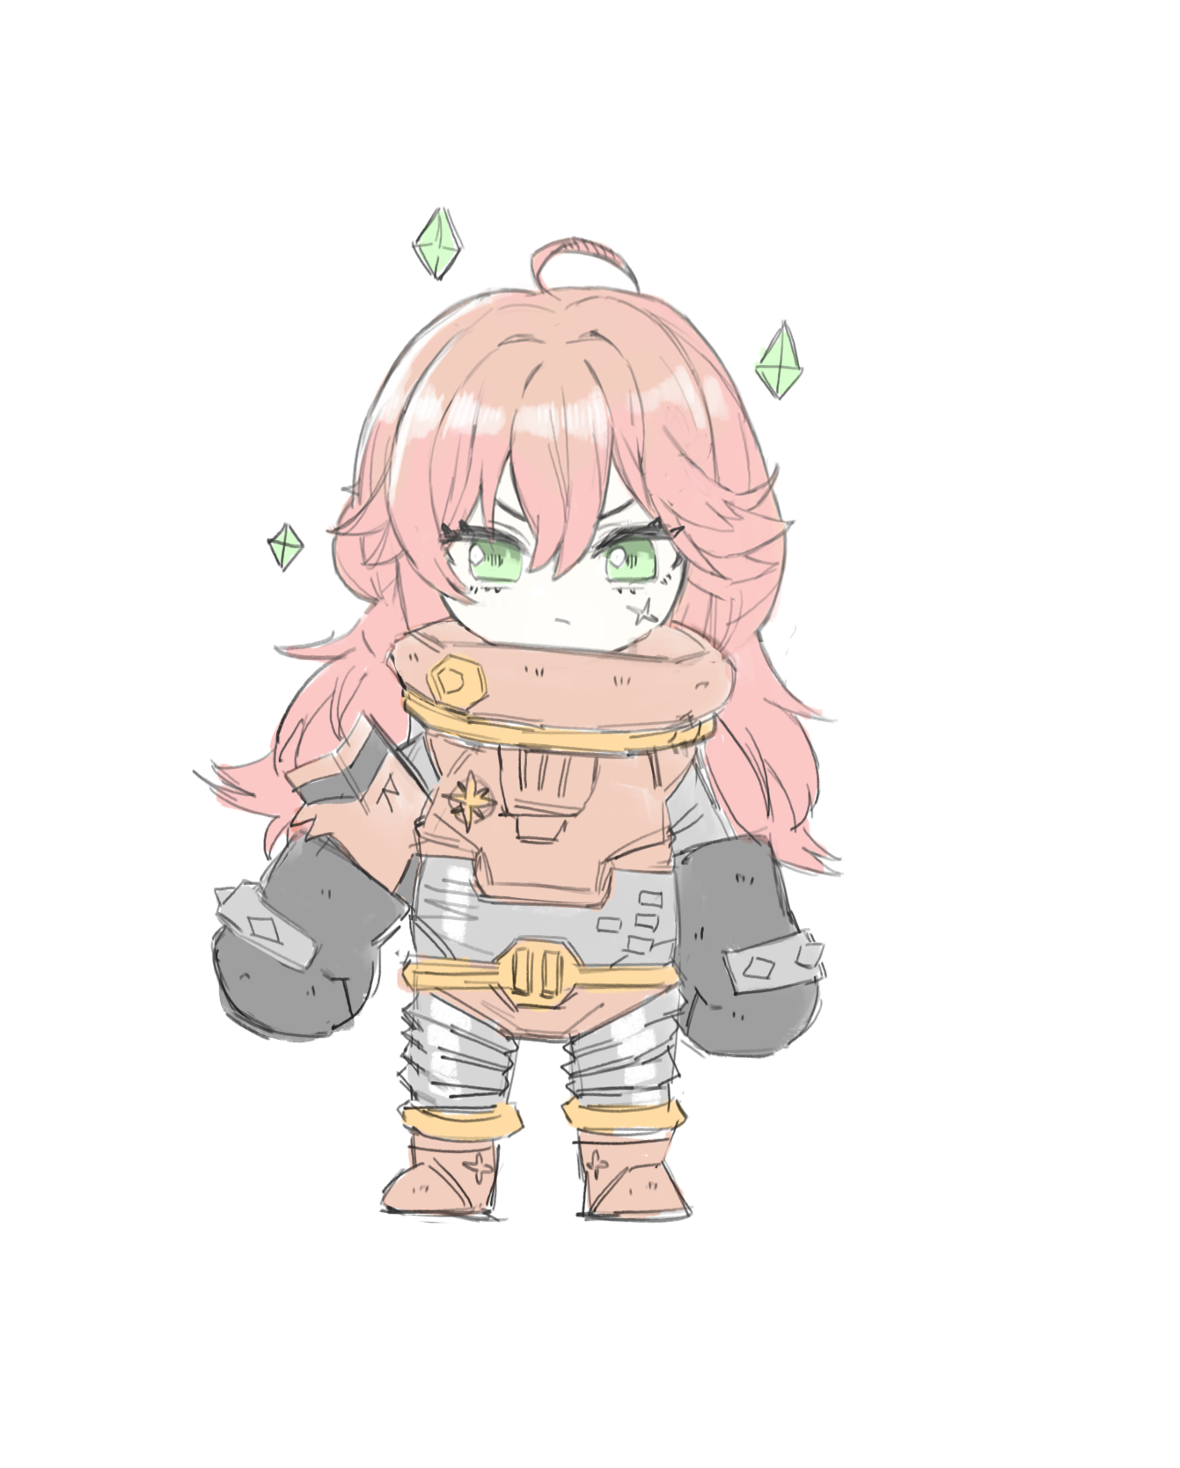




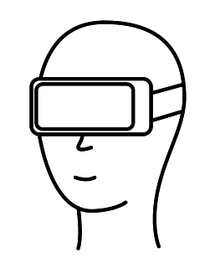
게임 소개
장르 설명
`
게임 컨셉
건물들을 부수고 상대를 공격하는 난투 액션 게임
그래픽 컨셉 예시
플랫폼간 크로스 플레이
PC, 모바일
3:3 멀티 게임
난투형 액션 게임
대전게임 장르에 건물을 공격하여 부수는 목표 추가
“썸머 워즈”(2009) – 호소다 마모루
“용과 주근깨 공주”(2021) – 호소다 마모루
플레이어들이 건물들을 파괴하거나 상대를 무력화 시키고 코인을 빼앗아 더 많이 모으는 쪽이 승리 하는 게임
아기자기한 느낌
캐릭터 종류는 3개가 될 예정
팀 구분의 옷의 색으로 구분
로우 폴리곤 그래픽
가상 세계 컨셉
플레이어들의 난장판을 통한 스트레스 해소와 캐주얼한 게임이 목표

Slide 5
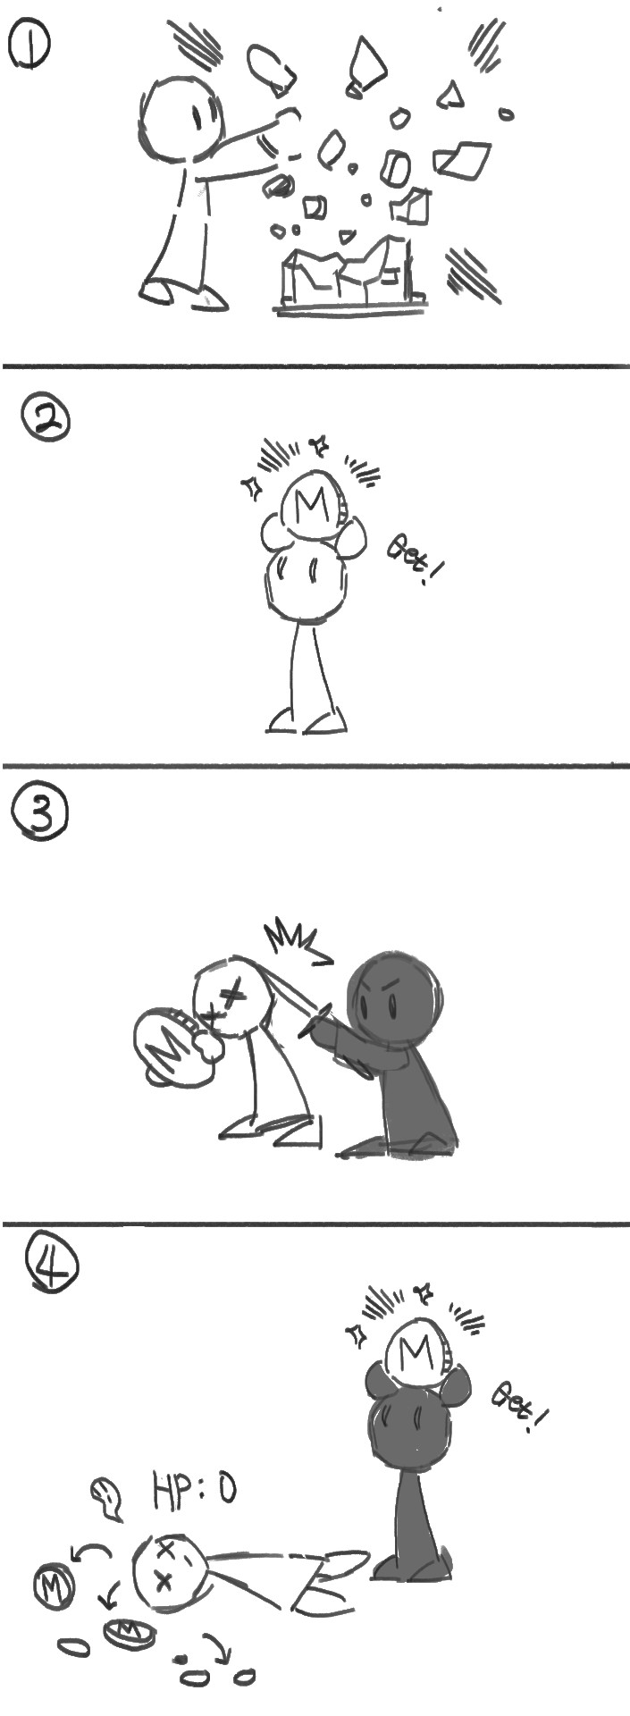
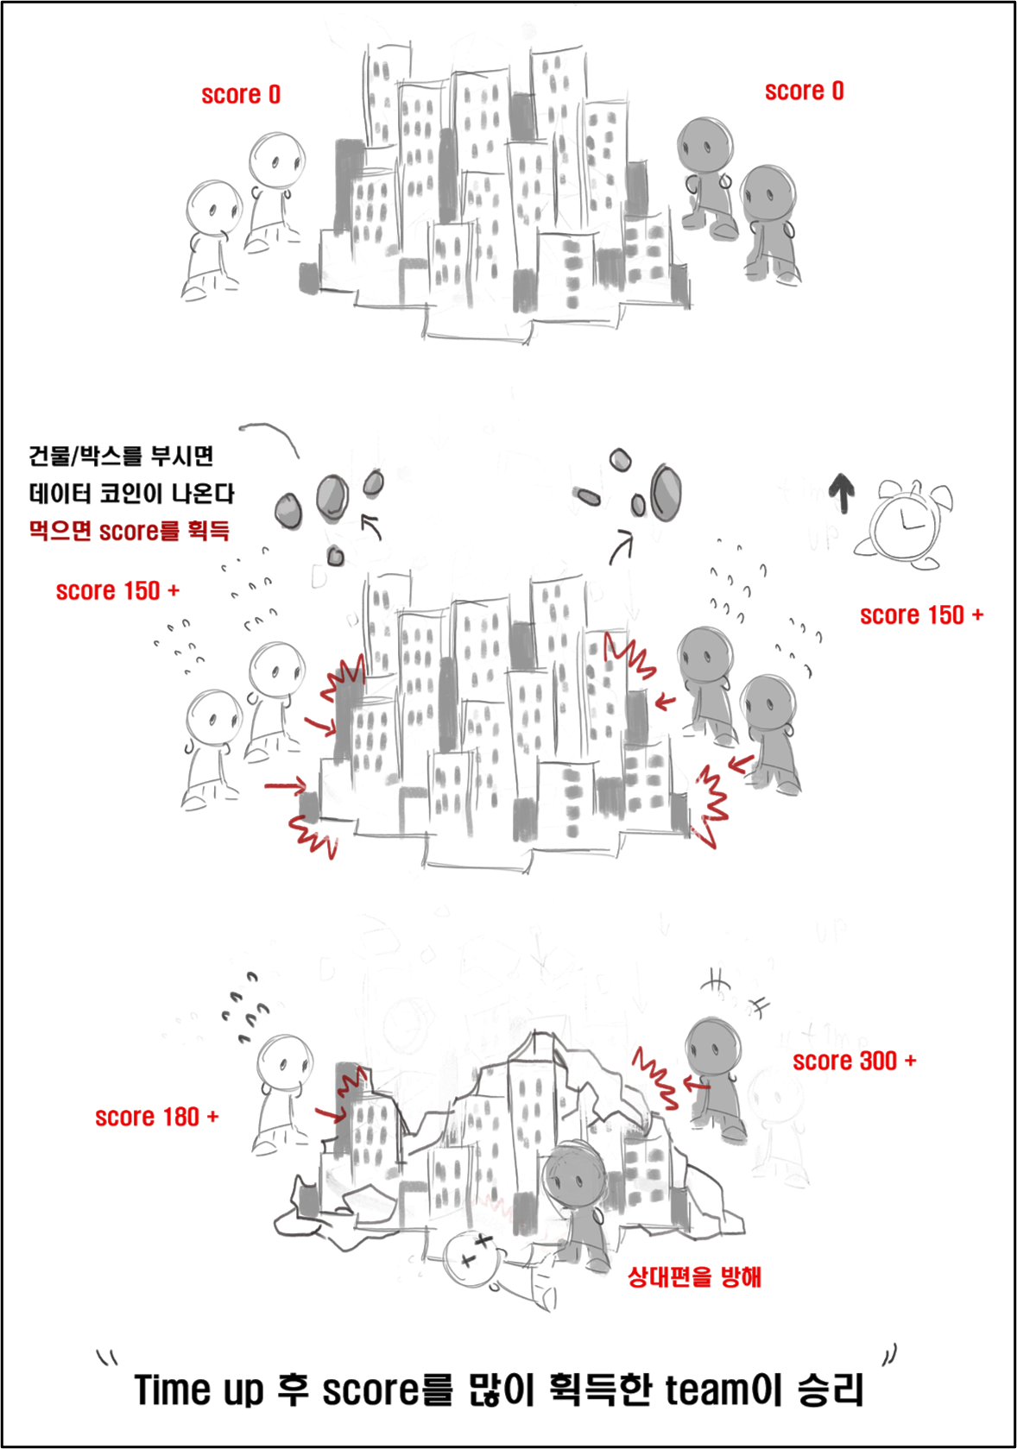
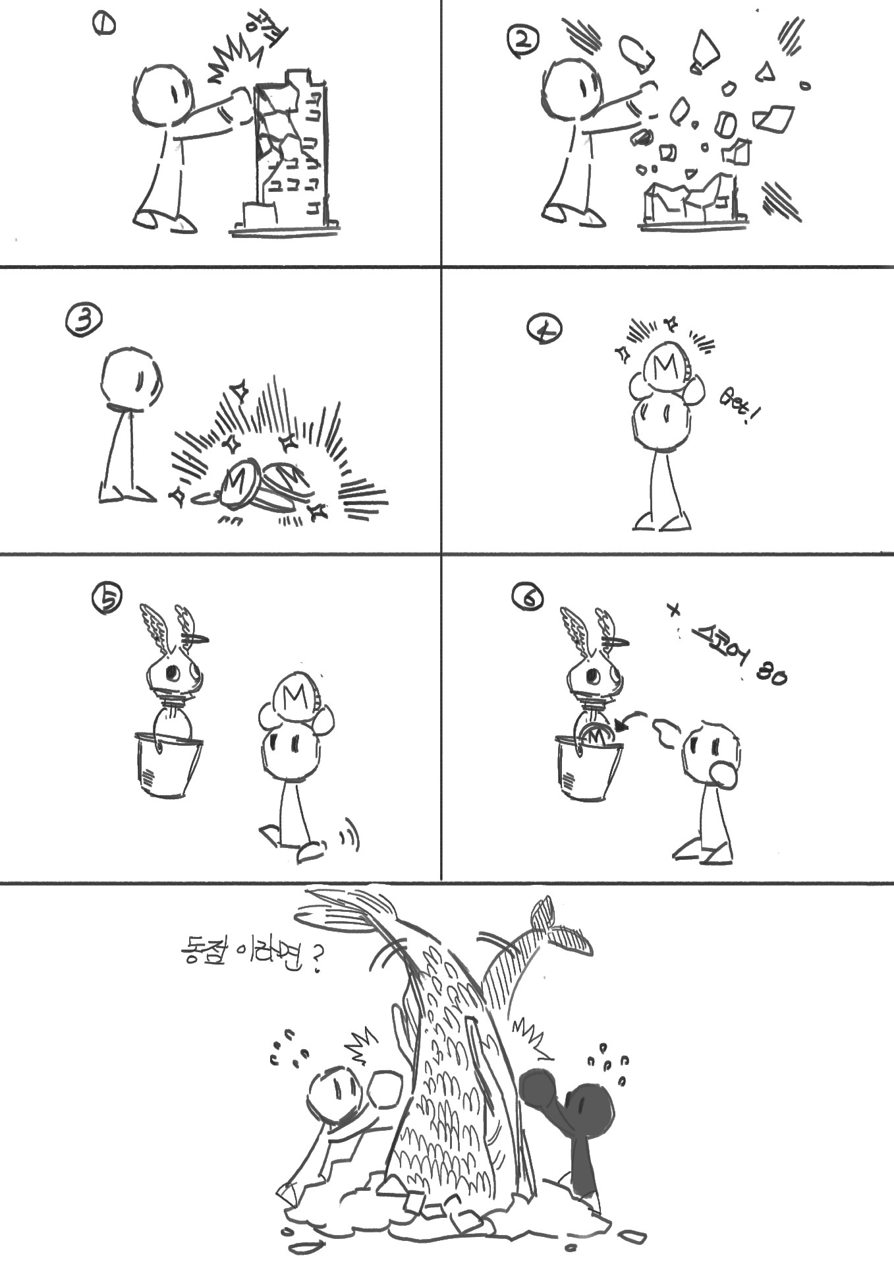
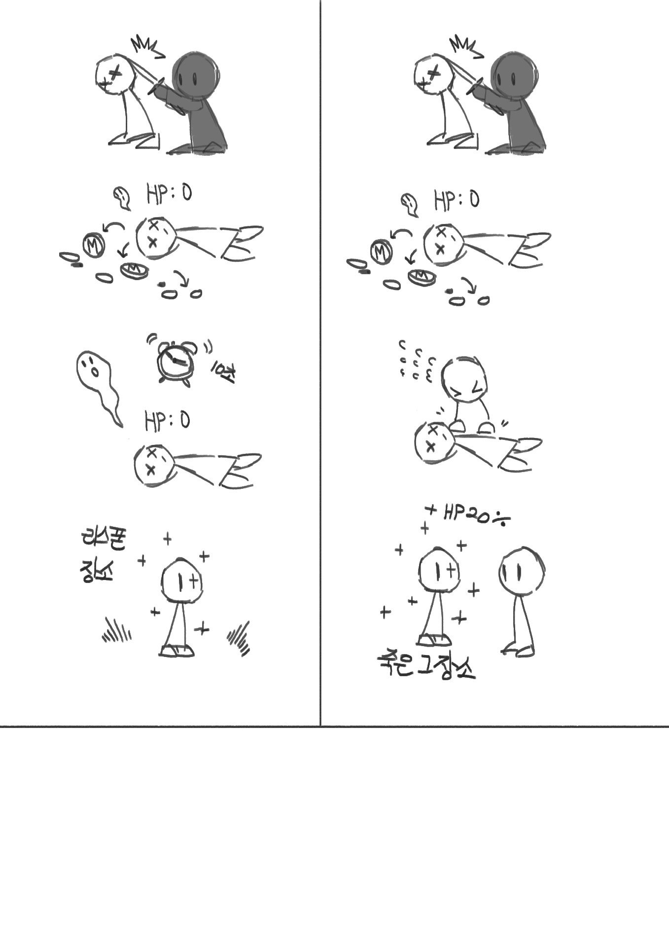
게임 플레이 방식
`
무력화 된 후 부활 규칙
점수 득점 규칙
기본 규칙
점수는 게임이 끝난 후 “플레이어가 가지고 있는 코인 + 골대에 넣어놓은 코인 수”로 측정 한다.

Slide 6
게임 플레이 방식 – 이벤트
`1
시간에 따른 게임 진행
- 플레이어는 로비화면에서 방을 선택하거나 랜덤한 방으로 들어 갈 수 있다.
게임이 시작 되고 특정 시간 마다 이벤트가 발생한다.
이벤트의 종류는 골대 생성, 아이템 생성, 랜드 마크 생성이 있다.
골대와 아이템은 특정 시간이 지나면 사라진다.
<시간 진행에 따른 이벤트 활성화 예시>
0분
1분
2분
3분
4분
5분
아이템 생성
골대 생성
랜드 마크 생성

Slide 7
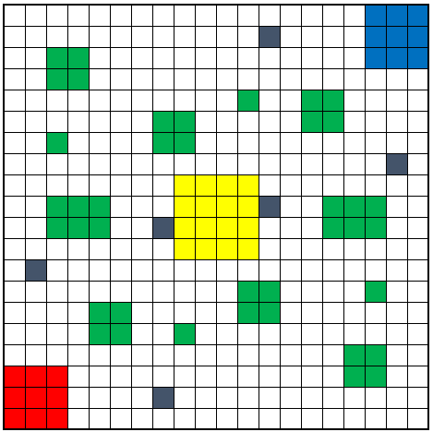
게임 플레이 방식 - 맵
`
<예시 크기>
500m x 500m
캐릭터 크기 1m X 1m(예정)
건물의 개수: 20개(예정)
- 리스폰 장소
- 건물 위치
- 랜드 마크 위치
- 골대 위치
- 맵이 로딩 될 때 마다 랜덤하게 재배치
- 맵의 종류는 3개 이상 제작 예정
<예시 맵>

Slide 8
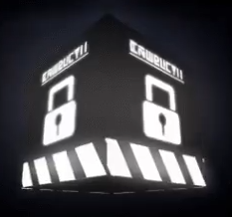

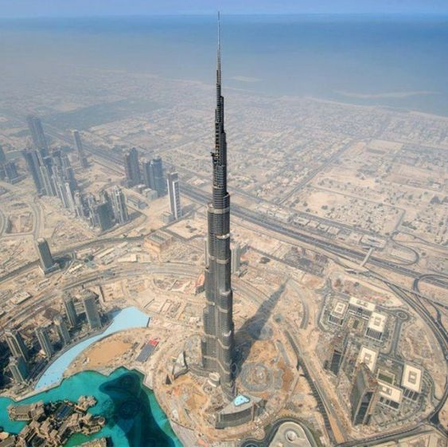
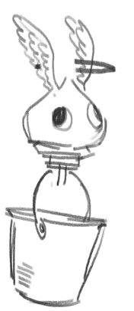
게임 요소
`
건물
랜드 마크
골대
코인
건물 표면에는 특징 이미지가 붙어 있음
건물마다 체력이 존재
체력이 0이 되면 부서지며 코인 드랍
게임 시간 후 일정 시간이 지나면 등장
타워의 모습이며 크기가 가장 큼
가장 많은 체력을 가지고 있음
일정시간이 지난 후 등장
해당 골대에 동전을 넣으면 점수 측정됨
건물을 부수거나 플레이어를 무력화 시키면 떨어지게 된다.
한 개당 1점을 의미한다.

Slide 9
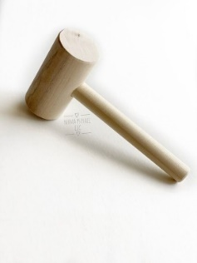


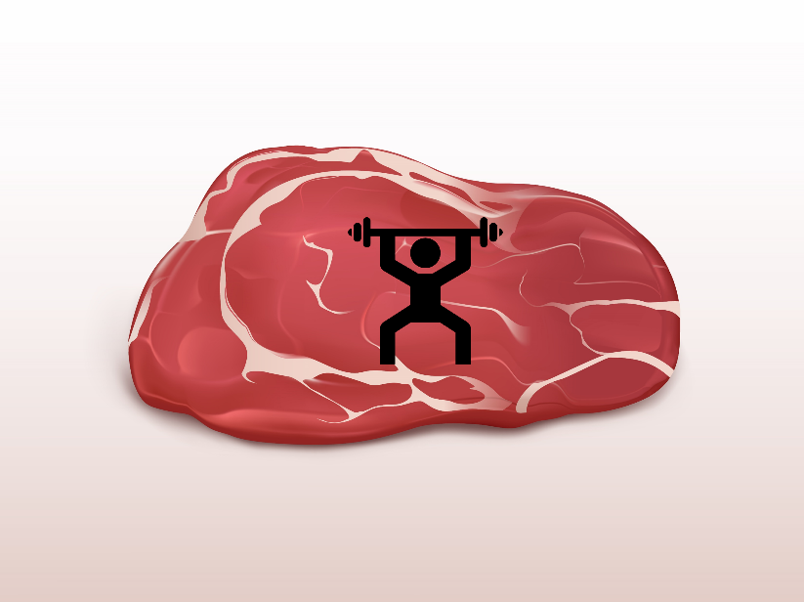
게임 요소 - 아이템
`
무기 타입
투척 타입
소모 타입
설치 타입
플레이어가 장착하는 아이템
아이템별 스킬이 존재
기본공격 보다 데미지가 높음
사용횟수 소모 시 없어짐
던지고 떨어진 위치에 범위 표시
범위내에 있으면 효과 적용
투척 가능 개수 표시
전부 투척하였을 시 사라짐
섭취형 아이템
사용 시점부터 효과 발동
효과시간이 끝나면 사라짐
설치용 아이템
길목을 막거나 방해하는 아이템
설치 가능 개수 표시
가능 개수 전부 사용시 사라짐

Slide 10
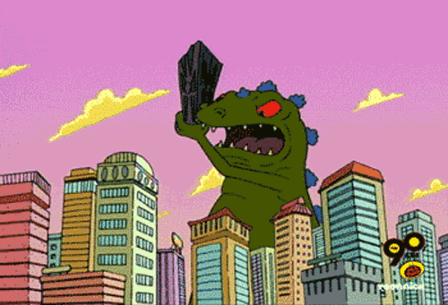
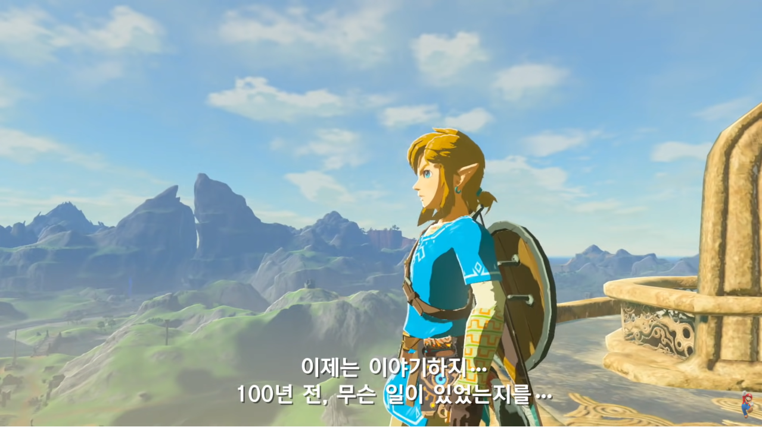
기술요소 및 중점 연구 분야
`
Mesh slice를 이용한 오브젝트 디스트럭션
커스텀 툰 쉐이더 제작
`
“젤다의 전설 야생의 숨결”(2017) – 닌텐도
- 건물의 체력이 0이 되면 붕괴된다. 이때 건물이 붕괴 되는 모습을 현실적으로 구현하기 위해서 Unity의 Mesh slice를 이용하고자 한다.
- 쉐이더 그래프를 이용하여 쉘 쉐이더에 custom lighting 쉐이더를 적용하여 젤다의 전설 야생의 숨결과 유사한 쉐이더를 구현하고자 한다.

Slide 11
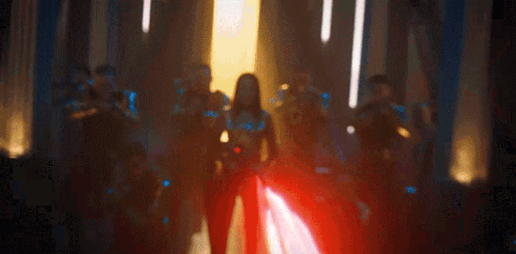

기술요소 및 중점 연구 분야
`
건물을 덮고 있는 배리어 VFX구현
맵 에디터 제작
`
오브젝트가 부딪치게 되면 배리어 이펙트가 보여지게 된다. 이때 타격감을 주고자 오브젝트의 움직임 및 충돌과 상호작용 하는 배리어 VFX를
쉐이더 그래프로 구현하고자 한다.
게임 최적화를 위하여 맵에디터 씬에서 맵을 만들고 파일로 저장을 한다.
만든 파일을 게임씬에서 불러와서 맵을 로딩하는 방식을 C#을 통해 구현하고자 한다.

Slide 12
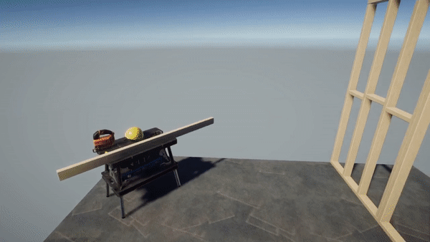

기술요소 및 중점 연구 분야
`
Dissolve Effect
포톤 SDK를 이용한 크로스 플레이 서버
`
아이템 상자가 생성이 될 때 디졸브 효과를 사용하여 생성,소멸 애니메이션을 쉐이더
그래프를 통해 구현하고자 한다.
포톤 SDK를 이용하여 여럿 플랫폼이 한 방에 모이는 룸기반 다중 플랫폼 크로스플레이 서버를 제작하고자 한다.

Slide 13

타 게임과의 비교
연관 점
`
타 게임 예시
아이템을 사용한 전투
난투형 액션 게임
시간 제한 설정
다른 점
건물을 부수는 목표 추가
외형 커스터마이징
아기자기한 느낌의 그래픽
시간별 특별한 이벤트 존재

Slide 14







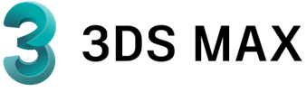

개발 환경
`
<깃허브>
<Visual Studio>
<Visual Studio code>
<Unity>
<3D MAX>
<포토샵>
<지브러쉬>
<섭스페인트>
<포톤 SDK>

Slide 15
개인별 준비 사항
`
윤장혁 | 김호진 | 양현석 | 김석현
c,c++프로그래밍 수강 STL 수강 3D게임 프로그래밍1 수강 3D모델링1 수강 3D애니메이션1 수강 컴퓨터 그래픽스 수강 게임 기획 수강 네트워크 게임 프로그래밍 수강 운영체제, 알고리즘 수강 네트워크 기초 수강 인공지능 수강 | c, c++프로그래밍 수강 3d모델링1 수강 윈도우프로그래밍 수강 운영체제, 알고리즘 수강 컴퓨터 그래픽스 수강 STL수강 네트워크 기초 수강 네트워크 게임 프로그래밍 수강 3D게임프로그래밍1 수강 3D애니메이션 수강 | c, c++프로그래밍 수강 3d모델링 1수강 윈도우프로그래밍 수강 운영체제, 알고리즘 수강 컴퓨터 그래픽스 수강 STL수강 네트워크 기초 수강 네트워크 게임 프로그래밍 수강 3D게임프로그래밍 1 수강 3D 애니메이션 수강 인공지능 수강 | c, c++프로그래밍 수강 3D모델링 1,2 수강 STl 수강 윈도우프로그래밍 수강 게임 사운드 수강 게임 기획 수강 3D게임 프로그래밍 1수강 3D애니메이션1 수강
<개인 준비> 유니티 개인 프로젝트 진행중 유니티 공식 채널에서 URP Shader Training 수강 | <개인 준비> 책을 통한 유니티 자습 | <개인 준비> 책을 통한 유니티 자습 | <개인 준비> 콜로소 강의를 통한 섭스페인트, 지브러쉬등 그래픽 툴 자습

Slide 16
개발일정 및 역할 분담
`
윤장혁 | 김호진 | 양현석 | 김석현
캐릭터 쉐이더 제작 배리어 VFX쉐이더 제작 게임매니저 제작 아이템 상자 효과 제작 게임 UI 보조 제작 기획 | 크로스 플레이 서버 제작 서버 로비 제작 모바일용 클라이언트 제작 | 맵 에디터 제작 PC용 클라이언트 제작 오브젝트 디스트럭션 아이템 효과 처리 제작 게임 UI제작 맵에디터 제작 | 캐릭터 모델링제작 아이템 모델링제작 캐릭터 애니메이션 제작 게임 배경 모델링 제작 Ui리소스 제작 캐릭터 스킨 제작

Slide 17
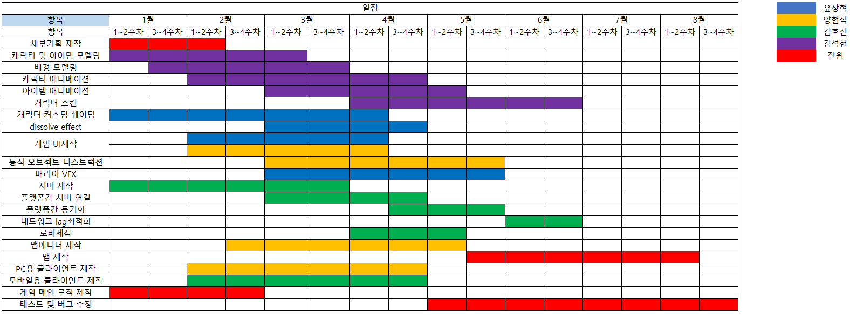
개발일정 및 역할 분담
`

Slide 18
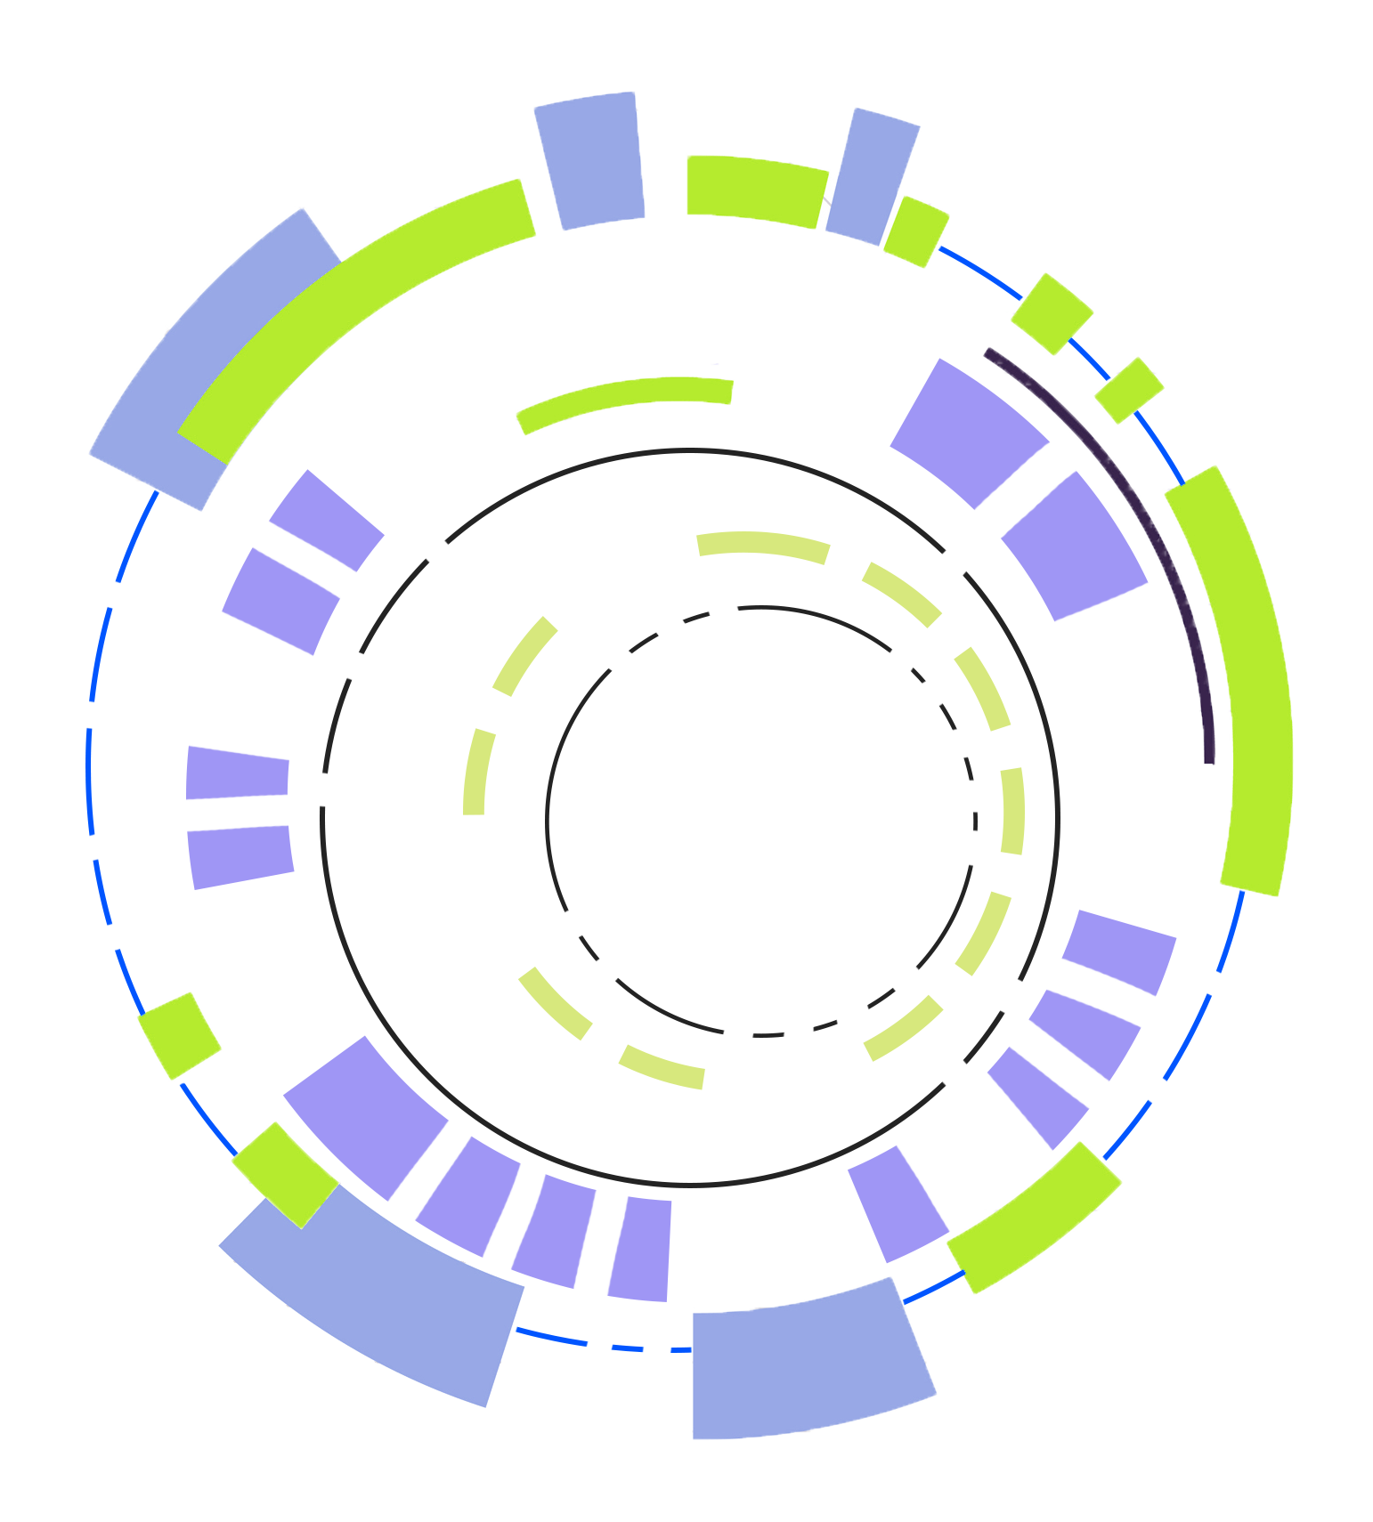
감사합니다.

Slide 19
자료 출처
`
랜드 마크 이미지
https://www.pinterest.co.kr/pin/310396599328298934/
배리어 VFX기술 예시 이미지
https://tenor.com/bCQVl.gif
디졸브효과 예시 이미지
https://danielilett.com/2020-04-15-tut5-4-urp-dissolve/
소모형 아이템 이미지
https://www.freepik.com/free-vector/fresh-meat-marble-beef-steak-isolated-white-background-big-piece-raw-beef_4758437.htm#page=1& query=meat&position=8&from_view=search
설치아이템 이미지
https://www.pinterest.co.kr/pin/112097478212785918/
포션아이템 이미지
https://www.pinterest.co.kr/pin/540924605249358511/
망치 이미지
https://www.pinterest.co.kr/pin/155303887428448085/
키모드 이미지 출처
https://www.apple.com/kr/shop/product/MQ052KH/A/magic-keyboard-with-numeric-keypad-%ED%95%9C%EA%B5%AD%EC%96%B4
타워 이미지
https://memshot.tistory.com/2
깃허브 아이콘
https://www.flaticon.com/kr/free-icon/github-logo_25231
건물 destruction설명 gif
https://tenor.com/view/reptar-city-rugrats-90s-destruction-gif-3469005
쉴드 이펙트 설명
https://tenor.com/view/shield-dnd-dungeon-and-dragons-gif-17136577
야숨 이미지
https://youtu.be/CKYjsB0ZJ7I
그외의 리소스 자체제작

